Slide 1
特異点定理 －背景とインパクトー
京都大学基礎物理学研究所
小玉英雄
日本物理学会２０２１年春季大会
2021/3/15 @Zoom
Notes:
ご紹介，ありがとうございます．

Slide 2
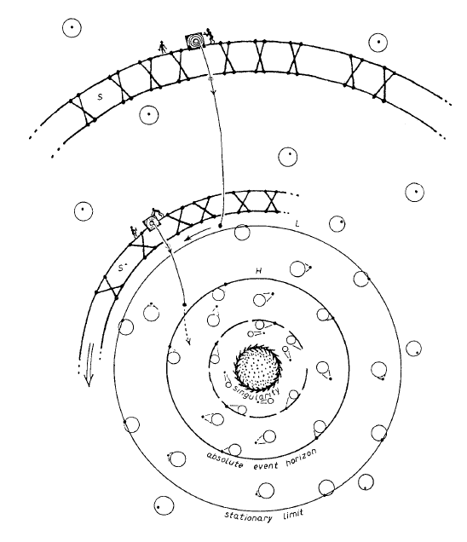
時空特異点
Penrose R: Riv. Nuovo Cimento 1, 252 (1969)

Slide 3
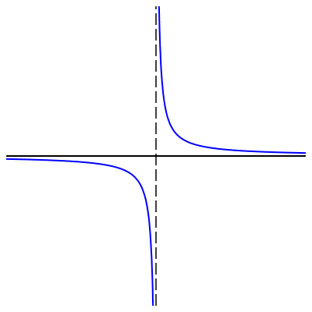
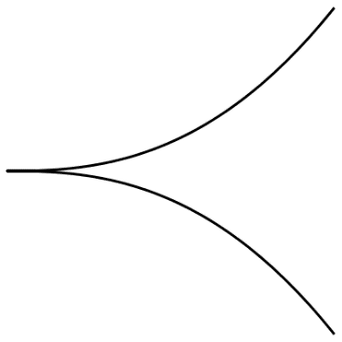
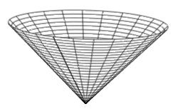
時空特異点とは？
数学では，通常，「特異点」は，様々な空間の特殊な点を指す
conifolds/orbifolds
関数・写像
代数多様体
これに対し，一般に，時空特異点は，「時空の点」ではない！
時空特異点
＝
「到達可能な」時空の境界

Slide 4
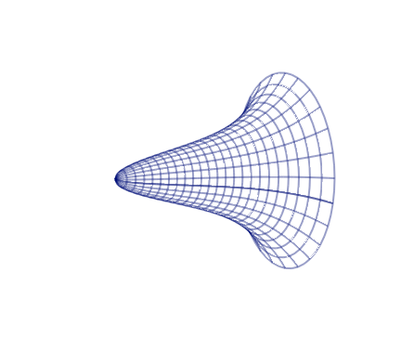
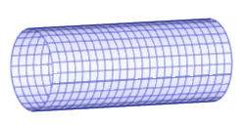
一様宇宙の特異点
$$t$$
$r=$const 面
一様等方宇宙モデル
[Friedmann AA 1922, 1924; Robertson HP 1929]
$$η$$
$$E^{3}$$
$$t=0$$
特異点
$$η=0$$
一様等方宇宙モデルでは，宇宙初期においてエネルギー密度$ρ$と圧力$P$が次の条件を満たせば，初期特異点が必ず存在:
物質が存在すると，一様等方宇宙の初期特異点では，一般に，時空のRicci曲率・物質密度が発散

Slide 5
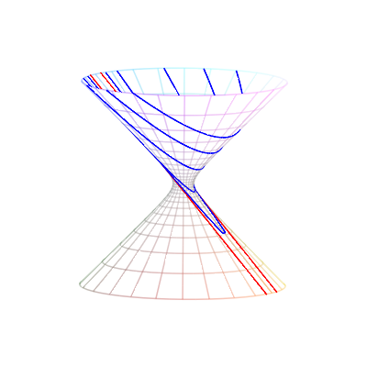
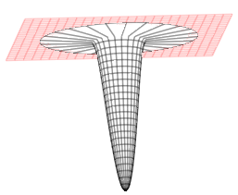
de Sitter宇宙
$$τ$$
$$t$$
Flat sliceでのde Sitter宇宙の初期特異点は見かけの特異点．実は，光的超曲面で，その面を超えて時空は延長可能．
$$t=−∞$$
Big-Rip 特異点
$t=t_{∗}$面

Slide 6
局在した特異点
Schwarzschild解
[Schwarzschild K 1916]
無限遠で重力がゼロとなるEinstein方程式の球対称真空解は一意的 [Birkhoff’s theorem (1923)]
Schwarzschild解は，球対称な天体の外部の重力場を表す
Schwarzschild計量は，原点$r=0$ と 球面 $r=r_{h}$で特異．
しかし， Kretschmann不変量は$r=0$でのみ発散：
$$R_{μνλσ}R^{μνλσ}=12 r_{h}^{2}/r^{6}$$

Slide 7
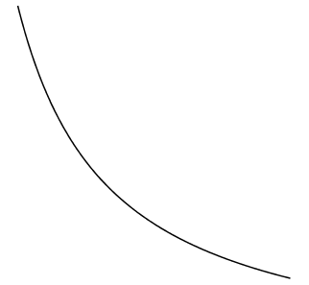
Kruskal-Szekeres座標系
[Krusｋal MD 1960; Szekeres G 1960]
$$U$$
$$V$$
$$r=0$$
$$r=r_{h}$$
II
$t=$const
$$r=const$$
IV
$$O$$
I
$$r=r_{h}$$
III
$$r=0$$
曲率特異点 $r=0$は，「空間的な」２本の曲線で表される．
I . 外部領域（観測領域）
II. ブラックホール領域
III. ホワイトホール領域
IV. もう一つの外部領域
$r=r_{h}$面は，交叉する２つの光的超曲面に対応し，「未来のホライズン」および「過去のホライズン」と呼ばれる．

Slide 8
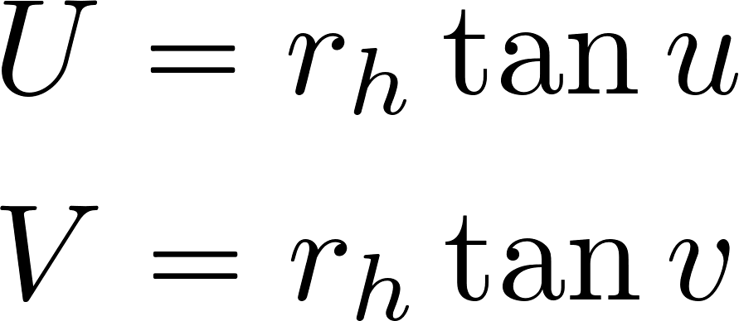
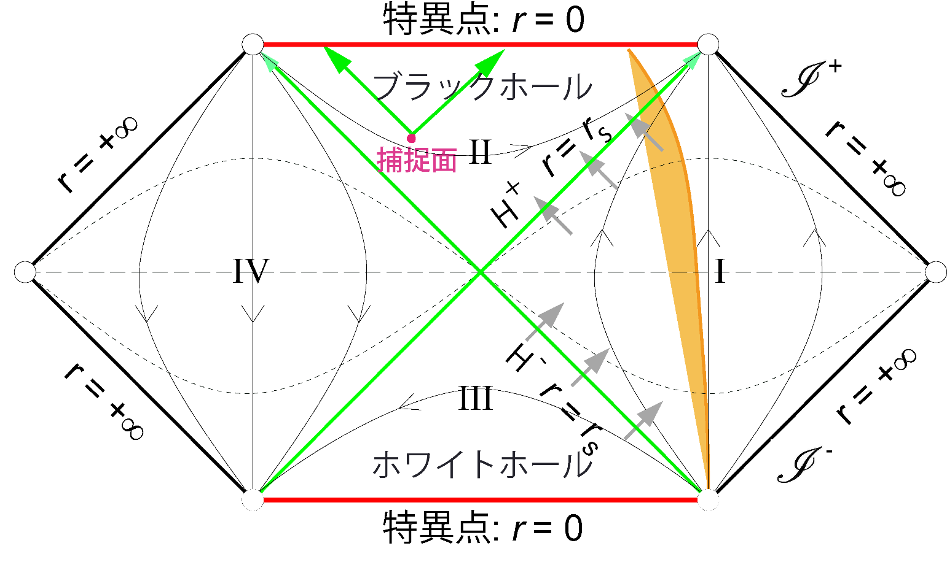
球対称な天体の重力崩壊
$$Σ$$
球対称な天体が限りない重力収縮（=重力崩壊)を起こすと，ブラックホールが形成され，その内部に未来型の時空特異点が生じる．
Notes:
例えば，Kruskal-Szekeresチャートにより得られたシュヴァルツシルト時空の極大拡張において，(U,V)座標面にあたる２次元断面は，
共形写像により，このような有界領域に埋め込まれます．時空の２次元断面から共形写像により得られる
このような２次元の図形はペンローズダイアグラムと呼ばれます．
中央の水平線に対応する３次元面Sigmaを初期面とすると，その極大発展領域は全時空となりますから，
この図式で表される時空は，漸近的に予測可能となります．また，外部観測者の居る領域をIにとると，
無限遠は，この２本の境界線になりますから，領域IがDOC，領域IIがブラックホール領域，H^+が事象の地平線となります．
この図を見ると，領域II内の点に対応する２次元球面から出た光波面は，外向き，内向きの２つの方向に広がりますが，
r^2に比例するその面積はいずれの方向でも減少することが分かります．このような２次元面は，ペンローズにより「捕捉面」と名付けられ，
ブラックホールおよび特異点の研究で重要な役割を果たしました．
以上は，極大な解析接続で得られた真空球対称時空の構造ですが，現実の球対称な天体の重力崩壊で得られる時空では，
その表面の軌跡にあたるこの曲線の左側の部分は，正則な天体の内部解に置き換わります．
したがって，天体の中心に相当するこの曲線の左側を削除したものが，重力崩壊を表すペンローズ図式となります．

Slide 9
特異点発生の一般性
一様膨張宇宙モデルや球対称重力崩壊で発生する時空特異点は，時空の特殊な対称性に起因するのか？
Lichnerowicz A (1955)
漸近的に平坦な定常真空解は，Minkowski時空を除いて，必ず特異点をもつ
Raychaudhuri AK (1955), Komar A (1956)
物質が強エネルギー条件を満たす時，同期座標系において有限な時間で空間体積がゼロとなる．
強エネルギ－条件： $R_{μν} U^{μ} U^{ν}≥0, U^{μ}$:任意の時間的ベクトル
同期座標系： $ds^{2}= −dt^{2}+g_{ij}\left(t,x\right)dx^{i}dx^{j}$
Lifshitz EM & Khalatnikov IM (1963)
宇宙モデルにおける初期特異点の発生は，一般的な解では起こらないと主張

Slide 10
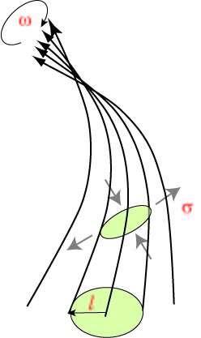
Raychaudhuri 方程式
時間的（光的）測地線束の空間的断面の体積$d{V=ℓ}^{3}$ (面積 d${S=ℓ}^{2}$ ) は，測地線に沿って，次の方程式に従う [Raychaudhuri AK 1955]
測地線が非回転的$ω=0$（=超曲面に直交）のとき，強エネルギー条件が満たされれば，
強エネルギー条件は，重力が引力となるための条件
$\dot{dV}<0$ ($d\dot{S}<0)$なら，有限な時間で$dV=0 ( dS=0 )$となる．

Slide 11
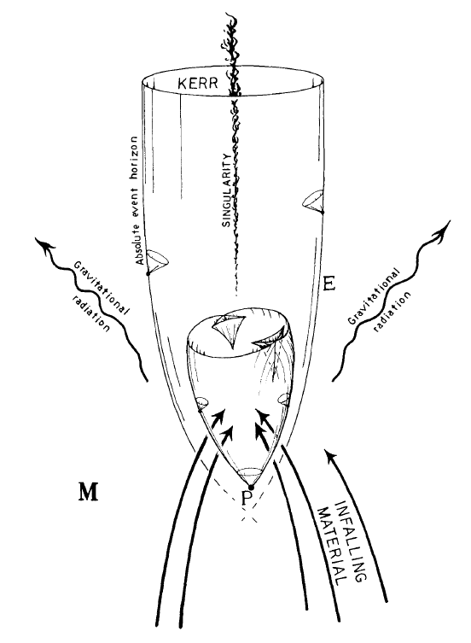
特異点定理
Penrose R: Ann. NY Acad. Sci. 224, 125 (1973)
Notes:
ペンローズも同じように考えたかどうかは不明ですが，彼は共形プログラムを提案した２年後の1965年に，
有名な特異点定理を発表しています．この論文は，ノーベル賞委員会が背景説明において，
中心論文としている論文ですので，その背景と内容について見てみましょう．

Slide 12
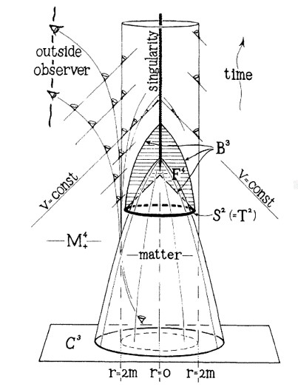
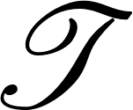
Penroseの特異点定理
次の条件が満たされるとき，有限なアフィンパラメータで時空境界に達する未来向きの光線が存在する：
コンパクトでない連結なCauchy面の存在
光的収束条件
閉捕捉面の存在
光的収束条件（強エネルギー条件）
閉捕捉面 [Penrose 1965]
閉曲面 から広がる２つの光波面の面積が，いずれも（局所的に）減少するとき， を閉捕捉面と呼ぶ．
[Penrose R:PRL14, 57 (1965)]
Notes:
以上の準備のもとで，特異点定理について説明しましょう．
鍵となるのが，前に触れた，捕捉面の概念で，次のように定義されます：
「閉曲面 T から広がる２つの光波面の面積が，いずれも（局所的に）減少するとき，Tを閉捕捉面と呼ぶ．」
右の図は，1965年のPenroseの論文に掲載された，彼の手書きの絵ですが，球対称な天体の重力崩壊の
様子を描いています．この図のT^2が捕捉面で，B^3と書かれているのがそれを頂点とする光錐です．
この絵では，外向きの光錐は特異点にぶつかって終了していませんが，もし，この特異点がなければ，
特異点の位置が共役点となるので，静的アインシュタイン宇宙の項数と同様，光錐B^3は３次元球面となります．
実は，これは一般的に成り立ちます．すなわち，
「光的収束条件のもとて，すべての光線が未来方向に無限に延長可能なら，閉捕捉面の未来の光錐は，
コンパクトな閉３次元多様体となる．」
ことが示されます．
この定理より，直ちに，次のペンローズによる特異点定理が示されます：
「コンパクトでないCauchy面の存在，光的収束条件，閉捕捉面の存在という
３つの条件が満たされるとき，有限なアフィンパラメータで時空境界に達する未来向きの光線が存在する」
この定理において，捕捉面は，重力が強いことを数学的に表す役割を果たしています．

Slide 13
証明の概要
p
共役点
$$γ′$$
時空点pを通過する隣接する２本の測地線$γ,γ′$が共に空間的曲面S と直交(点qを通過)するとき，pは曲面S (点q）と$γ$に沿って共役であるという．
$$γ$$
S
光的共役点定理
[Penrose 1965; Hawking, Ellis 1973]
$$I^{+}(q)$$
p
時空点pが曲面S (点q）と光的測地線 $γ$に沿って共役とする．このとき，$γ$上のpを超えた点は，常にS(点q)と時間的曲線で結ばれる．
q
静的Einstein宇宙
における光錐と共役点
Notes:
特異点定理の証明で中心的な役割を果たすのが，「共役点」の概念です．直感的な定義は次の通りです．
「時空点pを通過する隣接する２本の測地線𝛾,𝛾′が共に曲面S と直交(点qを通過)するとき，pは曲面S (点q）と𝛾に沿って共役であるという．」
共役点については様々な定理が成り立ちますが，ペンローズの特異点定理において重要となるのが次の定理です．
「時空pが曲面S (点q）と光的測地線 𝛾に沿って共役とする．このとき，𝛾上のpを超えた点は，
常にSと時間的曲線で結ばれる．」
例えば，静的アインシュタイン宇宙では，北極点qから異なる向きに出た光線は，南極点上の点pで交わります．
したがって，pとqは共役なので， qからpに向かう光線の延長線上の点は，qと時間的曲線で結ばれることになると言うのが，
共役点定理の主張です．図を見ると，確かにそうなっています．これは，また，qを頂点とする光錐が閉じた球面となることを示しています．
では，どのような時に，共役点が発生するのでしょうか？それに答えるのが，次の定理です．
まず，任意の光的ベクトルkに対して，リッチ曲率がこの不等式を満たすとき，「光的収束条件」が成り立つと言います．
この条件は，アインシュタイン方程式を使うと，エネルギー運動量テンソルに対する条件となるので，
「強エネルギー条件」とも呼ばれます．
」この条件が満たされ，曲面Sに直交する光線γとSの交点において，曲面Sから出た光波面の面積が減少し，
かつ，光線γが無限に延長可能とします．すると，γ上にSと共役な点が必ず存在することが示されます．」

Slide 14
捕捉面の光錐 [Penrose 1965;Hawking-Ellis 1973]
光的収束条件が満たされるとき，光的$測地線$が常に無限に延長可能なら， 捕捉面 と直交するすべての光的測地線上に の共役点が存在する．
光的収束条件のもとで，すべての光線が未来方向に無限に延長可能なら，閉捕捉面 の未来の光錐$B^{3}$は，コンパクトな閉３次元多様体となる．
閉補足面 の未来の光錐$B^{3}$は，時間的曲線に沿った射影により，初期面 $C$ に３次元コンパクト閉多様体として埋め込まれる．
[Penrose R:PRL14, 57 (1965)]
矛盾：３次元連結非コンパクト多様体は，コンパクトな3次元閉部分多様体を持たない！
Notes:
以上の準備のもとで，特異点定理について説明しましょう．
鍵となるのが，前に触れた，捕捉面の概念で，次のように定義されます：
「閉曲面 T から広がる２つの光波面の面積が，いずれも（局所的に）減少するとき，Tを閉捕捉面と呼ぶ．」
右の図は，1965年のPenroseの論文に掲載された，彼の手書きの絵ですが，球対称な天体の重力崩壊の
様子を描いています．この図のT^2が捕捉面で，B^3と書かれているのがそれを頂点とする光錐です．
この絵では，外向きの光錐は特異点にぶつかって終了していませんが，もし，この特異点がなければ，
特異点の位置が共役点となるので，静的アインシュタイン宇宙の項数と同様，光錐B^3は３次元球面となります．
実は，これは一般的に成り立ちます．すなわち，
「光的収束条件のもとて，すべての光線が未来方向に無限に延長可能なら，閉捕捉面の未来の光錐は，
コンパクトな閉３次元多様体となる．」
ことが示されます．
この定理より，直ちに，次のペンローズによる特異点定理が示されます：
「コンパクトでないCauchy面の存在，光的収束条件，閉捕捉面の存在という
３つの条件が満たされるとき，有限なアフィンパラメータで時空境界に達する未来向きの光線が存在する」
この定理において，捕捉面は，重力が強いことを数学的に表す役割を果たしています．

Slide 15
Hawkingの特異点定理 [1967]
宇宙初期特異点の一般性
強エネルギー条件，コンパクト閉な空間， 宇宙の膨張/収縮
延長不可能な有限長の時間的測地線が存在
強エネルギー条件，強い因果条件，過去向きの捕捉点の存在
延長不可能な有限長の過去向きの因果的測地線が存在
Hawking-Penroseの特異点定理 [1970]
強エネルギー条件（＋一般性条件）
因果的閉曲線が存在しない
コンパクトで端のない非因果的集合，閉捕捉面，捕捉点のいずれかが存在
延長不可能な有限長の因果的測地線が存在
特異点定理は，計量やEinstein方程式の具体的な表式を用いた従来のアプローチと異なり，当時発展を始めた大域微分幾何学の手法をローレンツ時空に適用することにより得られた数学的成果である．

Slide 16
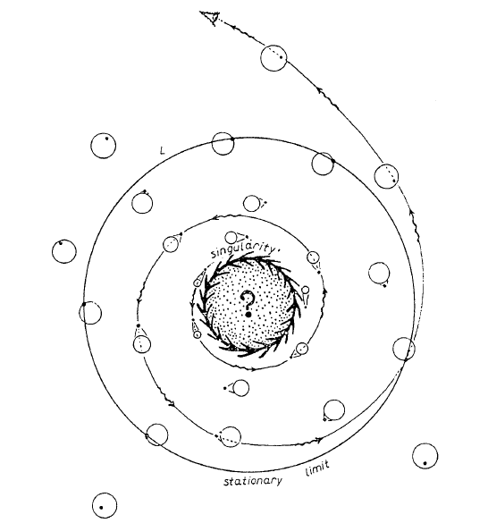
特異点定理の インパクト
Penrose R: Riv. Nuovo Cimento 1, 252 (1969)

Slide 17
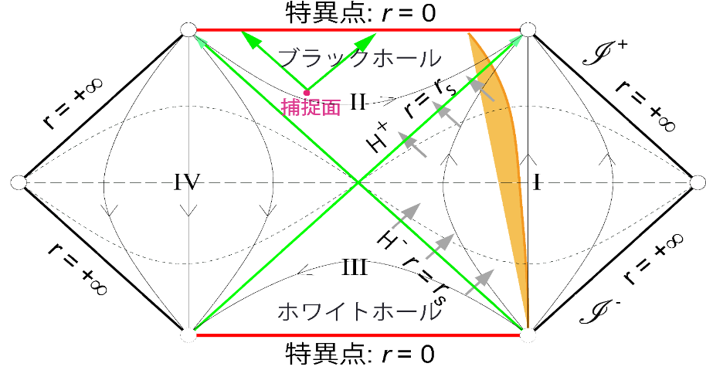
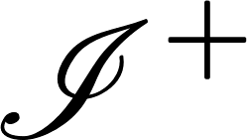
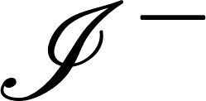
ブラックホール形成に有害な特異点
裸の特異点
極大時空において， に因果的影響を与えうる無限遠以外の時空境界
$$Σ$$
球対称重力崩壊
球対称な天体の重力崩壊では，Schwarzschild時空のホワイトホール内の裸の特異点に相当する特異点は取り除かれる．
しかし，ソフトな状態方程式をもつ物質からなる天体では，一般的に，天体の中心で裸の特異点が現れる（中心曲率特異点）．
物理的影響は？
Notes:
ブラックホールの議論において有害な特異点が，「裸の特異点」です．これは，極大時空において，
scri^+ に因果的影響を与えうる無限遠境界以外の時空境界の点（集合）として定義されます．
例えば，極大シュヴァルツシルト時空では，ホワイトホールに含まれるr=0特異点は，
scri^+から見ると裸の特異点です．ただし，すでに述べましたように，球対称な天体の重力崩壊では，
この部分は削除されます．
ところが，やっかいなことに，ソフトな状態方程式をもつ物質からなる天体では，一般的に，
天体の中心で裸の特異点が現れることが示されます．
そこで，裸かどうかを別にして，まず，このような球対称系における特異点発生の一般性は，
対称性に起因するのかどうかが問題となります．
この問に答えるのが，特異点定理です．

Slide 18
ブラックホールについての一般定理
定常ブラックホール解の一意性定理
宇宙項がゼロのEinstein-Maxwell系において，漸近的に平坦で非特異な定常ブラックホール解は，次のものに限られる：
非回転ならReissner-Nordstrom解 [Israel 1967;Bunting, Masood-ul-alam 1987]
回転的ならKerr-Newman解 [Carter, Hawking 1972;Mazur 1982; Chrusciel 1996]
ブラックホールの面積増大定理 [Hawking, Ellis 1973]
光的収束条件が成り立つ漸近的に予測可能な時空において，ブラックホールの表面積は決して減少しない．
ブラックホール不分岐定理 [Hawking, Ellis 1973]
漸近的に予測可能な時空において，ブラックホールは合体することがあっても分裂することはない．
捕捉面定理 [Hawking, Ellis 1973]
光的収束条件が成り立つ漸近的に予測可能な時空において，閉捕捉面は必ずホライズンに含まれる．
Notes:
これまでに説明した，ペンローズによる無限遠とブラックホールの数学的定義は，時空の無限遠での漸近構造や
ブラックホールの振る舞いを厳密な数学により取り扱うことを可能にし，その後，様々な優れた成果を生み出しました．
ブラックホールに関連したその代表例としては，定常ブラックホールの一意性定理，ブラックホールの面積増大定理，
不分岐定理，捕捉面定理などが上げられます．特に，最後の捕捉面定理は，捕捉面が必ずホライズンに
含まれることを示すもので，重力崩壊がブラックホールを生成することを意味します．
ただし，この議論には，大きな落とし穴があります．それは，これらの一般定理が，すべて，
時空に有害な特異性がないことを仮定して初めて成り立つことです．

Slide 19
宇宙検閲仮説
特異点定理は，特異点発生の一般性を結論するが，それが裸であるかどうかについての情報は与えない．
閉捕捉面の発生が必ずしもホライズンの存在を意味しないので，重力崩壊が一般にブラックホールを生み出すとは結論できない．
弱い宇宙検閲仮説 [Penrose 1969]
現実の系では，一般的な初期条件に対して，裸の特異点は発生しない．すなわち，特異点はホライズンに隠される．
現時点では，この仮説は証明されておらず，球対称系では多くの反例がある．このため，重力崩壊により常にブラックホールが形成されるのか，また，ブラックホールが最終的にKerrブラックホールに落ち着くのかは，理論的には不明．
Event Horizon Telescope, GW天文学
Notes:
特異点定理は，特異点発生の一般性を結論しますが，それが裸であるかどうかについての情報は与えません．
このため，捕捉面定理は使えず，閉捕捉面の発生が必ずしもホライズンの存在を意味しません．
したがって，重力崩壊が一般にブラックホールを生み出すとは結論できないことになります．
そこで，ペンローズは，1969年に，次の「弱い宇宙検閲仮説」を提案しました：
「現実の系では，一般的な初期条件に対して，裸の特異点は発生しない．
すなわち，特異点はホライズンに隠される．」
実に曖昧で，決して数学的といえる表現ではありません．ある意味，逃げを打ったのですが，
この予言はその後の相対性理論の研究の大きな原動力となりました．多くの人が，
この予言を明確な数学的定理に昇華させようと試みたのです．
しかし，残念ながら，現時点でも，この仮説は証明されておらず，球対称系では多くの反例があります．
このため，重力崩壊により常にブラックホールが形成されるのか，また，ブラックホールが
最終的にKerrブラックホールに落ち着くのかは，理論的には不明です．
この歴史的な経緯を知ると，ノーベル賞委員会により発表された受賞理由に
違和感を感じる理由が理解できると思います．

Slide 20
関連研究

Slide 21
関連する諸研究
理論
共形無限遠・共形技法[Penrose 1963 - ]
時空c-境界[Penrose et al 1972 –]
時空b-境界[Schmidt 1971 – ]
特異点の分類(1977 –)
特異点定理における条件の緩和(1978 –)
平均強エネルギー条件[Tipler; Borde]
因果性条件[Tipler; Maeda & Ishibashi]
タイムマシーン
球対称系における宇宙検閲仮説(1984 –)
強い宇宙検閲仮説 [Penrose 1979]
Cauchyホライズンの安定性(1977 –)
Chronology protection conjecture [Hawking 1992]
Mass inflation/通過可能な特異面 (1990 – ）
重力崩壊における臨界現象 (1993 – )
特異点を持つ時空での場の量子論 (1978 – )
BH蒸発の生み出す特異点(1980 – )
量子重力理論－量子宇宙論(1982 –)
高次元理論での特異点 (1986 – )
横断可能なワームホール橋(1988 – )
AdS-CFT対応 (1997 – ）
修正重力理論 (2011 – )
実験・観測
Event Horizon Telescope プロジェクト (2017 – )
重力波天文学 (2015 – )
Notes:
宇宙検閲仮説，それと密接に関連したブラックホールの構造の問題については，近年いくつかの興味深い発展がありました．
まず，理論面では，「重力崩壊における臨界現象」，「mass inflation/通過可能な特異面の発見」，
「修正重力理論におけるブラックホール，特異点の研究」などがありました．
また，実験・観測面では，「重力波天文学によるブラックホール研究」，
「Event horizon telescopeによるブラックホールシャドウの観測」などがありました．
今回は，これらのうち，「重力崩壊における臨界現象」の研究と，「ブラックホールシャドウ」について簡単に紹介します．

Slide 22
まとめ
Penroseの最大の業績は，一般相対性理論における物理の問題を，抽象化により数学的問題に置き換えることにより，最新の数学を用いた厳密な研究を可能としたことにある．
この抽象化のおかげで，得られた結果の多くは物理サイドの理論の詳細に依存せずに成立する．特に，一連の特異点定理は，修正重力理論や高次元重力理論でもそのまま成立する．
だだし，物理の問題として，「現実に発生する」時空特異点の構造と影響は未だに不明である．現実の宇宙で，特異点が原因と思われる特異現象がいまだ見つかっていない状況では，（量子論の枠組みで）宇宙検閲予想が何らかの意味で成立しているのかもしれない．

Slide 23
Penroseの主な業績
1931/8/8，英国Essex 生まれ
ペンローズ三角形 [1950年代]
GRのスピノールによる記述 [1959, 1960]
共形プログラム [1963]
共形無限遠 [1964]
因果境界 [1972]
Newman-Penrose形式 [1962]
特異点定理 [1965,1970]
スピンネットワーク [1969]
Twister理論 [1967]
Twister理論に基づく量子重力 [1972]
宇宙検閲仮説 [1969, 1979]
Penrose過程 [1971]
Penrose tiling [1974]
非線形重力子 [1976]
重力による波束の収縮 [1996]
心と量子力学[1989]
サイクリック宇宙 [2010,2018]

